Slide 1
Definition of C.G.
2019 01 04

Slide 2
Foreshortening, stereotype vision
실제 현실은 3D, 우리는 이를 2D로 본다.
실제 obj, 거울에 비친 obj를 똑같다고 인식
Foreshortening(멀리 있으면 작게 보인다)
한 물체를 볼때 두 눈이 바라보는 각도는 미세하게 다르다(stereotype vision) -> 물체의 거리와 위치를 인식
-> 이게 2D랑 3D랑 구별하지 못하는 이유라는거…?

Slide 3
Rendering? Simulating?
Rendering: the process of generating images
Simulate: motion of fluids, soft and rigid bodies

Slide 4
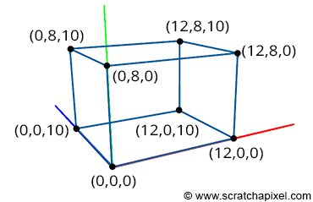
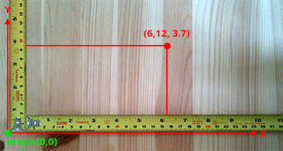
Describing obj
Painter vs. Graphic engineer?
Describe the shape
어떤 점의 위치는 origin과의 거리(->coordinate) 로 표현.
Coordinate sys.

Slide 5
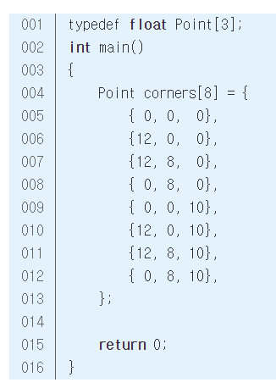
Describing obj
Store the description of a 3D obj in memory
Scene: collection of objects (+ camera, lights)
Model: an object
Topology: how points are connected to each other to form faces (flat surfaces)
Vertices: points
Polygons: faces
(Polygonal) mesh: set of polygons
Perspective projection: a process, project the corners of an obj. onto an imaginary canvas

